Slide 1
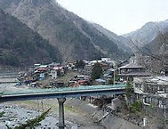
丹波山村の川
１年 H・M
丹波の魅力とは・・・
丹波の魅力はたくさんの動物、自然豊かな山々、そして青く澄んだ川、どれもこれも丹波山村の代表的なもの。そのなかで、私はとても身近である丹波川について調べた。

Slide 2
丹波川の魚
ヤマメ イワナ アマゴ ウグイ
アユ サクラマス カジカ
計７種類
丹波川には・・・
天然のサカナと養殖のサカナがいる
珍しい点・・・
ヤマメとアマゴが同じ場所に住んでいる

Slide 3
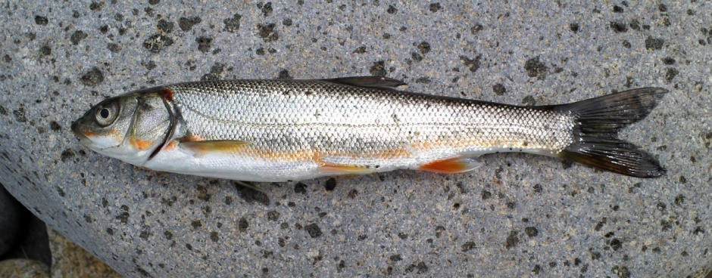
茶釜
ハヤの特徴・・・
ハヤは小骨が多いことと、
川魚独特のニオイが特徴。
成魚のいるところは
稚魚のいるところの
水温が３度以上低い。
魚の種類
ヤマメ
鮎
ハヤ
魚の稚魚
ちなみに・・・
茶釜には人も少なく魚もいるのでおすすめ。

Slide 4
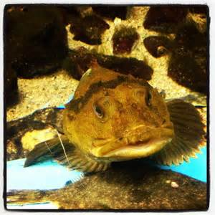
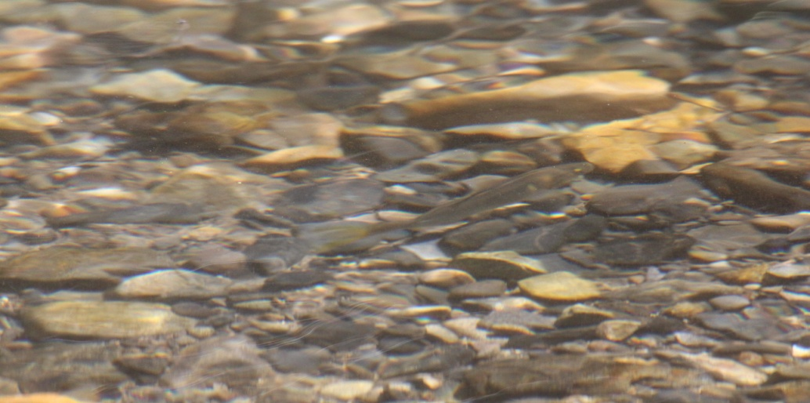
お寺の下の川
ヤマメ イワナ アユ
カジカ
などがいる。
この場所にはたくさんの観光客がおとずれる。夏には川にたくさん入っているので、解禁してすぐに釣るか、９月頃に釣るのがおすすめ
カジカは顔が怖くぬるぬるしていて気持ち悪いですが、塩焼きにしたりあげたりするととてもおいしい。たくさんいるので捕まえてみてください。
＜鮎＞の漢字の由来
＜鮎＞と言う字は神功皇后が戦を占っていた。と言う説や、アユがなわばりを占めているからなどの説がある。鮎にはえらの後ろに黒い斑点がある。
食べないで～

Slide 6
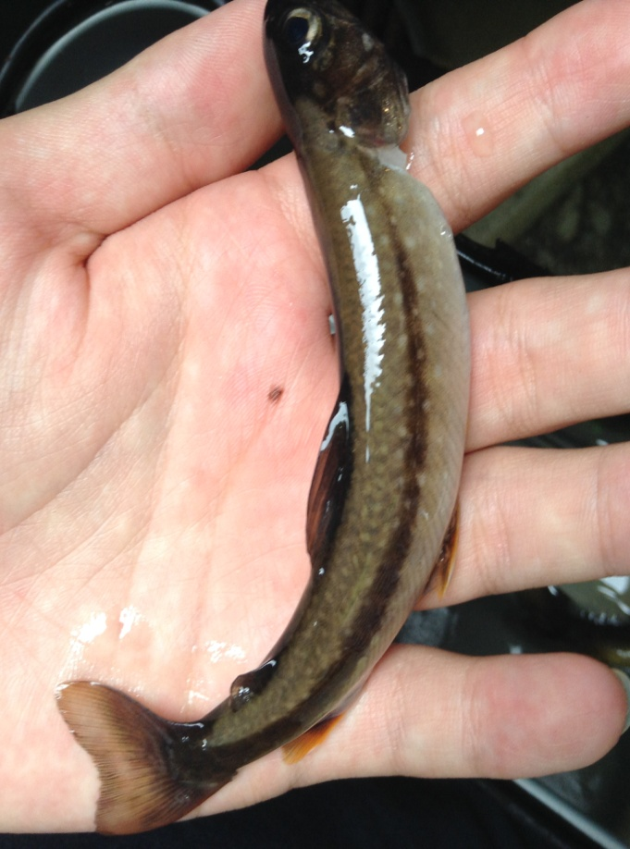
三条の湯
主な魚
ヤマメ・イワナ
三条の湯には、ヤマメとイワナがいますが、イワナのほうがいっぱいいます。その代わりヤマメはとても大きい。
イワナの特徴
イワナは肉食で他の魚や水底の小動物も食べる。寿命は６年程度。寒さが厳しい冬には体が黒くなる。このことを「さび」と呼ぶ。イワナは食用にされ渓流釣りの中でとても人気がある

Slide 7
なぜ魚が多く住めるのか
 | 単位 | 最高 | 最低 | 平均 | 水質の程度 | 水質項目の意味
水温 | ℃ | 18.4 | 0.3 | 10.2 | ー | ー
濁度 | 度 | 5.2 | 0.2 | 0.9 | 濁りが少ない | 濁りの具合
Ｐｈ | ー | 8.2 | 7.5 | 7.7 | ほぼ中性 | 7に近い・中性、高い・酸性、 低いアルカリ性
伝導率 | Ms/m | 6.1 | 5.1 | 5.7 | 汚れが少ない | 低い方が汚れが少ない
アンモニア | Mg/l | 0.02 | 0.00 | 0.00 | 汚れが少ない | 高いと処理されていない下水が混ざっている可能性がある
総窒素 | Mg/l | 0.68 | 0.29 | 0.39 | 汚れが少ない | 低い方が汚れが少ない
総りん | Mg/l | 0.014 | 0.004 | 0.007 | 汚れが少ない | 低い方が汚れが少ない

Slide 8
～まとめ～
丹波山村の川にはたくさんの魅力がある
とてもきれいな川。
私たちや観光客が入ったり遊んだりすることのできる川。
そしてたくさんの生き物が住むことのできる川、水。
この丹波川でできることがたくさんあることに気がついた。
このように丹波山の自慢できることをたくさん見つけ、
どのように活用していくかを真剣に考えることができれば
もっと観光客が増え丹波山村に住んでくれる人が増えると
思う。

